Slide 1
多媒體技術與應用-期末報告
第03組
組員1：108820001 羅羽軒
組員2：108820015 周雨柔

Slide 2
作法及流程
軌跡預測 :
使用VIRAT_S_000002、VIRAT_S_000002.viratdata.objects.txt為資料集
使用Social GAN 模型做訓練:
基準參數: --obs_len 10 --pred_len 10 --num_epochs 50
更改的訓練參數(epoch、learning rate等等)、為何如此設定:

Slide 3
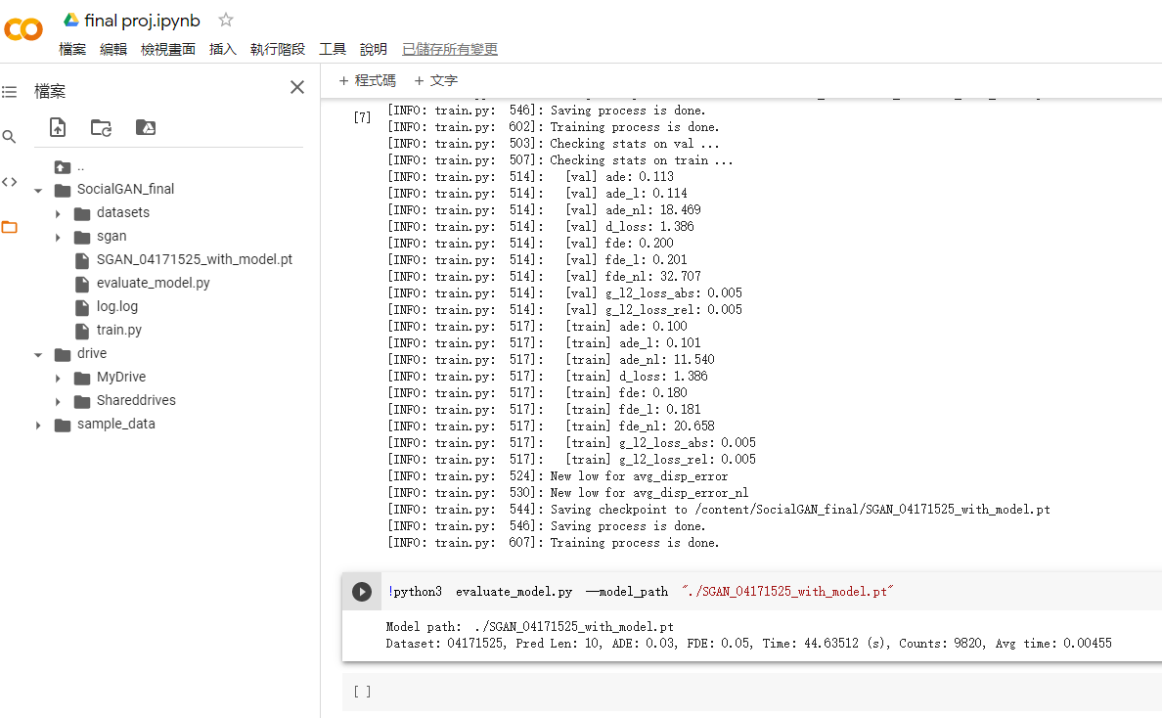
成果展示
(附上程式執行結果的影片/圖片連結)

Slide 4
討論與分析
遇到的困難:
剛開始嘗試使用助教上一次專案給出的social GAN資料集作為樣本更改，研究了裡面資料的格式後發現與我們上網下載的標籤格式不同，將dataset換為我們的資料集後在跑colab時因為陣列長度(標籤格式)不同而報錯，但因為我們沒有元檔案的格式說明，所以暫時無法解決。
解決方式:
後來在上課時詢問助教並得到了原檔案標籤格式，我利用excel將我們的資料轉換成原檔案標籤格式後成功跑起來並得到了不錯的輸出。
實作過程中是否觀察到什麼、並說明之:
因為此次專案我去研究了網路上的github(https://github.com/agrimgupta92/sgan)，發現我們的資料架構和他的很像，其中也看到了軌跡預測的可視化資訊我覺得十分特別。

Slide 5
參考資料
資料集
https://data.kitware.com/?fbclid=IwAR11YaUee5BTVZe9avjNSKAZYPZXToVg1Tv7QVhu82ENzn-i9mGdgFua0GE#collection/56f56db28d777f753209ba9f/folder/56f581ce8d777f753209ca43
https://data.kitware.com/?fbclid=IwAR11YaUee5BTVZe9avjNSKAZYPZXToVg1Tv7QVhu82ENzn-i9mGdgFua0GE#collection/56f56db28d777f753209ba9f/folder/5a031a5f8d777f31ac64dfd2
參考資料
https://github.com/agrimgupta92/sgan
程式碼連結(上傳到Google Drive)
程式碼: https://colab.research.google.com/drive/1Zuxwopg6GNtzu46if83et9R0NZhqNveh?usp=sharing
資料架構: https://drive.google.com/drive/folders/1PuJxH84CRTvH_S5KnPG2sQG2Pwbu-iLA?usp=sharing
影片連結(上傳到YouTube)，影片中需展示ppt並進行說明，時長4~5分鐘(錄製內容需包含電腦畫面+聲音，可使用Windows內鍵錄影軟體或Mac內鍵錄影軟體協助錄製期末報告影片))

